Slide 1


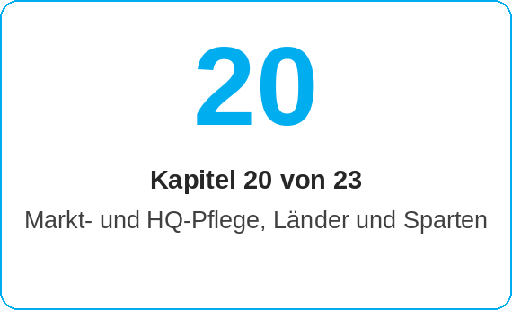
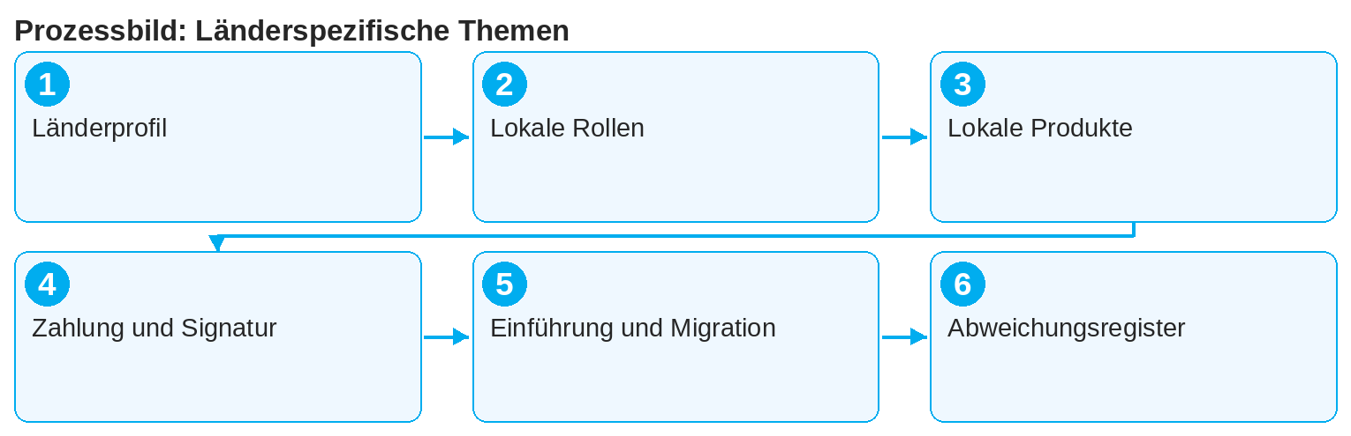
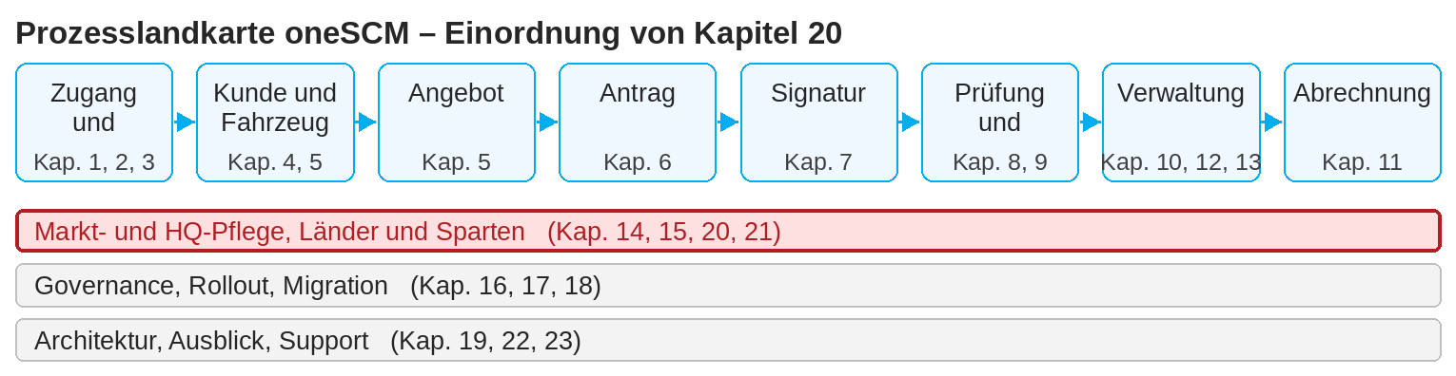
oneSCM – Länderspezifische Themen
oneSCM
für Pkw
Ziel und Nutzen
Sie lesen das Länder- und Marktprofil, kennen lokale Rollen und Zugangsvarianten, lokale Produkte, Preise und Kampagnen, Zahlung, Dokumente und Signatur je Land, die länderbezogene Einführung und Migration sowie das Länderabweichungsregister (Kapitel 20.1 bis 20.6).
Dieses Dokument ist interaktiv – Verweise auf Handbuchkapitel und Systeme sind als Links hinterlegt.
So gehen Sie vor
Lesen Sie das Länder- und Marktprofil Ihres Landes (20.1).
Prüfen Sie lokale Rollen und Zugangsvarianten (20.2) gegenüber Kapitel 2.
Beachten Sie lokale Produkte, Preise und Kampagnen (20.3) und deren Pflege durch den Markt (Kapitel 14).
Die Themen im Überblick
20.1 – 20.3 Profil und Produkte
Länder- und Marktprofil
Lokale Rollen und Zugangsvarianten
Lokale Produkte, Preise und Kampagnen
20.4 – 20.6 Abwicklung und Qualität
Zahlung, Dokumente und Signatur je Land
Länderbezogene Einführung und Migration
Länderabweichungsregister und Qualität
!
Nicht dokumentierte Länderabweichungen sind unzulässig. Im Zweifel gilt der Blueprint; Abweichungen werden über Markt und HQ ins Register aufgenommen.
Wenden Sie die landesspezifischen Regeln für Zahlung, Dokumente und Signatur an (20.4), z. B. Sprachvarianten und zulässige Signaturarten.
Verfolgen Sie Einführung und Migration Ihres Landes (20.5, Kapitel 17 und 18).
Prüfen Sie jede Abweichung im Länderabweichungsregister (20.6); nur dokumentierte Abweichungen gelten.
Hinweis: Dieser Quick Guide fasst Kapitel 20 des oneSCM-Handbuchs zusammen. Details, Bildschirmbilder und Nachweise finden Sie im Handbuch.
STAND: 11.10.2026 | 1/2

Slide 2
oneSCM – Länderspezifische Themen
oneSCM
für Pkw
Rollen und Voraussetzungen
Häufig gestellte Fragen und Antworten
Gilt mein Quick Guide in jedem Land? Der Standardprozess ja; landesspezifische Abweichungen stehen im Länderprofil und Register (20.1 und 20.6).
Wer trägt Abweichungen ein? Der Markt beantragt, HQ gibt frei (15.3 und 20.6).
Welche Signaturarten gibt es in meinem Land? Siehe Kapitel 20.4 und das Länderprofil.
Beteiligte Rollen
Markt: Länderprofil und Abweichungsregister pflegen
HQ: Abweichungen freigeben (Kapitel 15.3)
Dealer/MO: lokale Regeln anwenden
Voraussetzungen
Eigenes Land und Markt sind bekannt (Kapitel 2.4)
Zugriff auf das Länderabweichungsregister
Blueprint-Kenntnis (Kapitel 15.2)
Wichtige Links und Ansprechpartner
Länderabweichungsregister – Kapitel 20.6.
Handbuch oneSCM – Vollständige Kapitel mit Bildschirmbildern, Rollen-, Status- und Scopematrizen (Anhang D).
FAQ und Troubleshooting – Kapitel 23 mit Fragen je Prozessphase und bekannten Fehlern je Markt und Release.
Support und Eskalation – Supportfall mit Referenznummer, Markt, Sparte und Bildschirmbild melden (Kapitel 23.4 und 23.5).
Checkliste vor dem Abschluss
☐ Länderprofil gelesen
☐ Lokale Rollen und Zugang geprüft
☐ Lokale Produkt- und Zahlungsregeln bekannt
☐ Abweichungen im Register geprüft
Hinweise und Stolpersteine
Das Register enthält je Abweichung Grund, Freigabe und Gültigkeit.
Signaturarten und Dokumentensprachen können je Land abweichen (Kapitel 7.4 bis 7.6).
Bekannte Fehler mit Marktbezug stehen in Kapitel 23.2.
Hinweis: Dieser Quick Guide fasst Kapitel 20 des oneSCM-Handbuchs zusammen. Details, Bildschirmbilder und Nachweise finden Sie im Handbuch.
STAND: 11.10.2026 | 2/2

